Slide 1
二次控盘，资金为王
1月14日 20:15
苏柏安
执业编号:A1120619080002
经传投资顾问，金融专业出身，坚持以资金推动论为研究核心，擅长主题风口擒龙头，独创软件经典战法：三色/三紫战法、价值龙头战法等，提倡用简单的方法稳健获利，同获2022年度经传金牌投顾。

Slide 2
01/
02/
03/
行情要点
热点启动，二次控盘
操作注意事项

Slide 3
01
行情要点

Slide 4
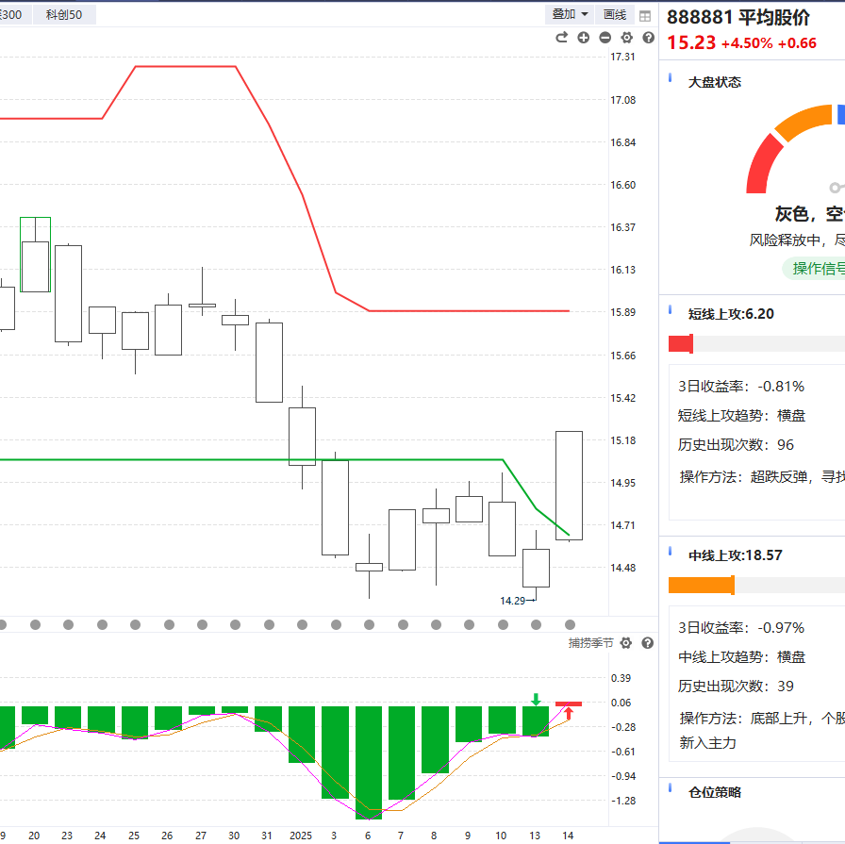
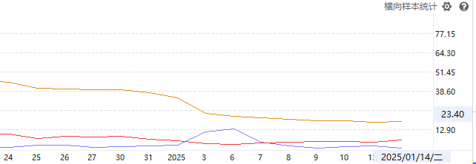
1.14号市场观点
1、平均股价底背离金叉，资金小幅翻红，提前进入反弹！
2、节前红包参与反弹，严格止盈！普涨后有分化，个股去弱留强，留意资金方向热点启动！

Slide 5
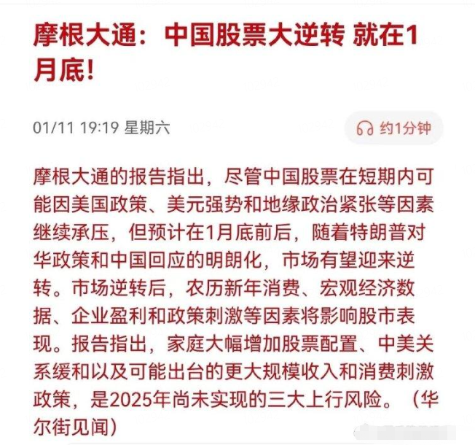
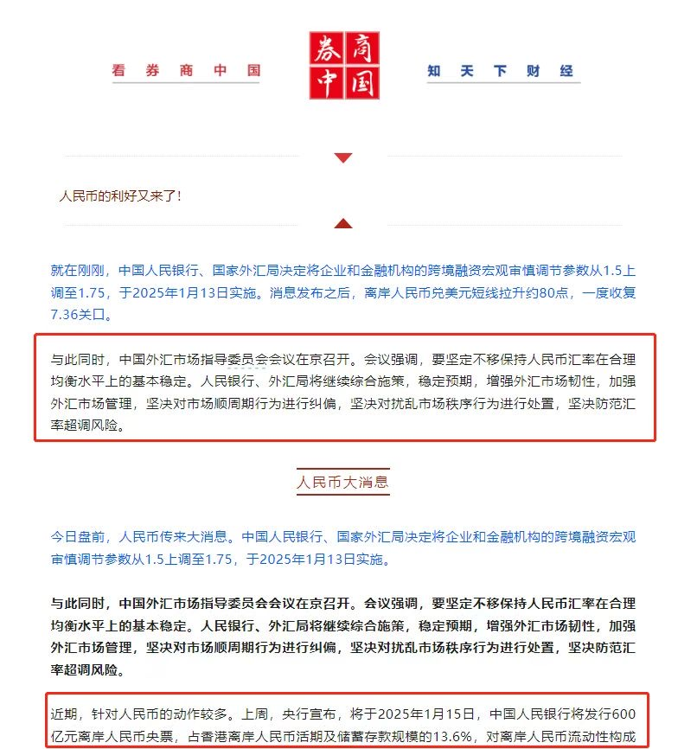
利好叠加，积极信号

Slide 6
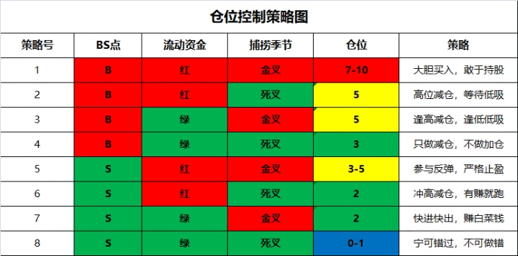
参与反弹，严格止盈

Slide 7
02
热点启动，二次控盘

Slide 8
热点+启动B点进行时

Slide 9
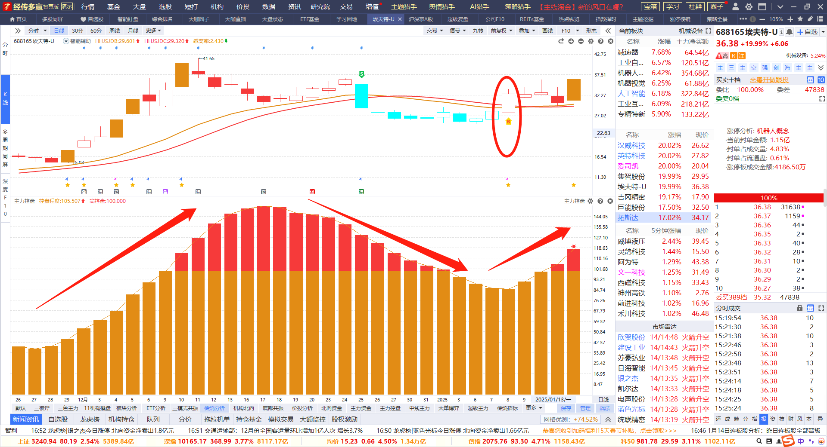
热点+启动B点进行时
二次控盘向上
主力再次进场

Slide 10
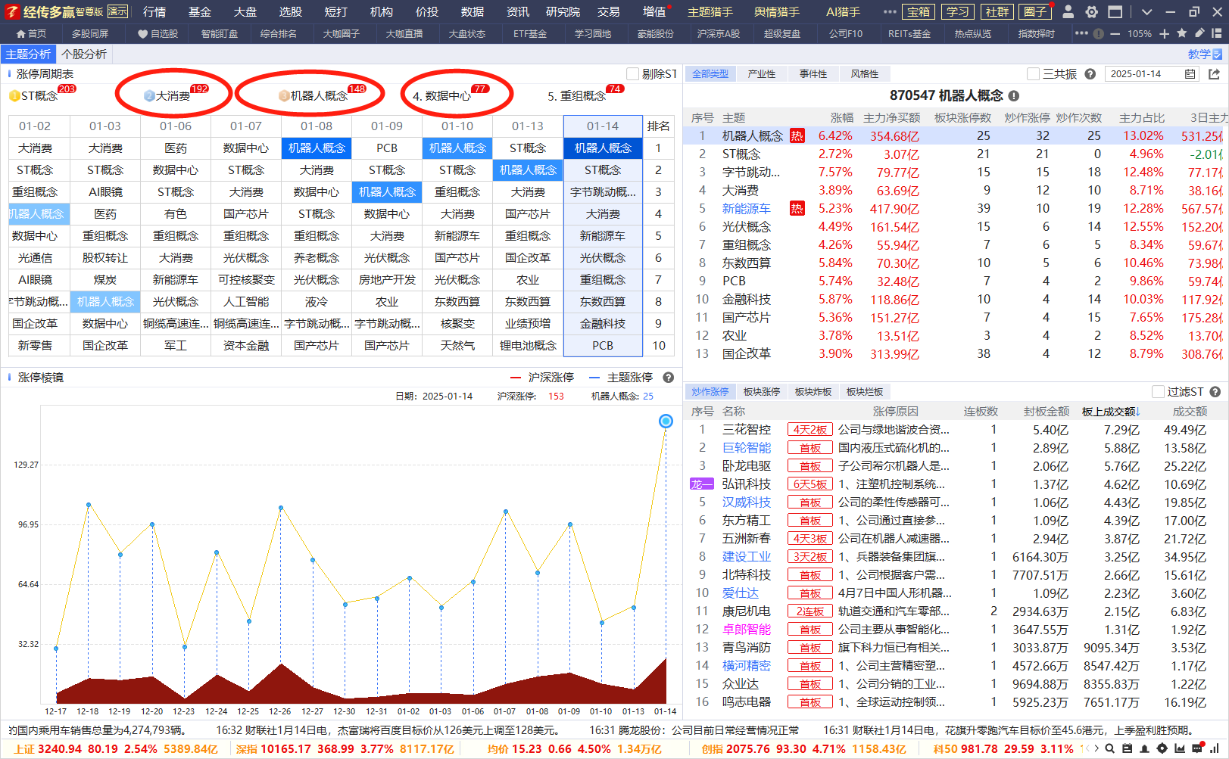
涨停棱镜-确定风口
大消费、机器人概念、数据中心、国产芯片

Slide 11
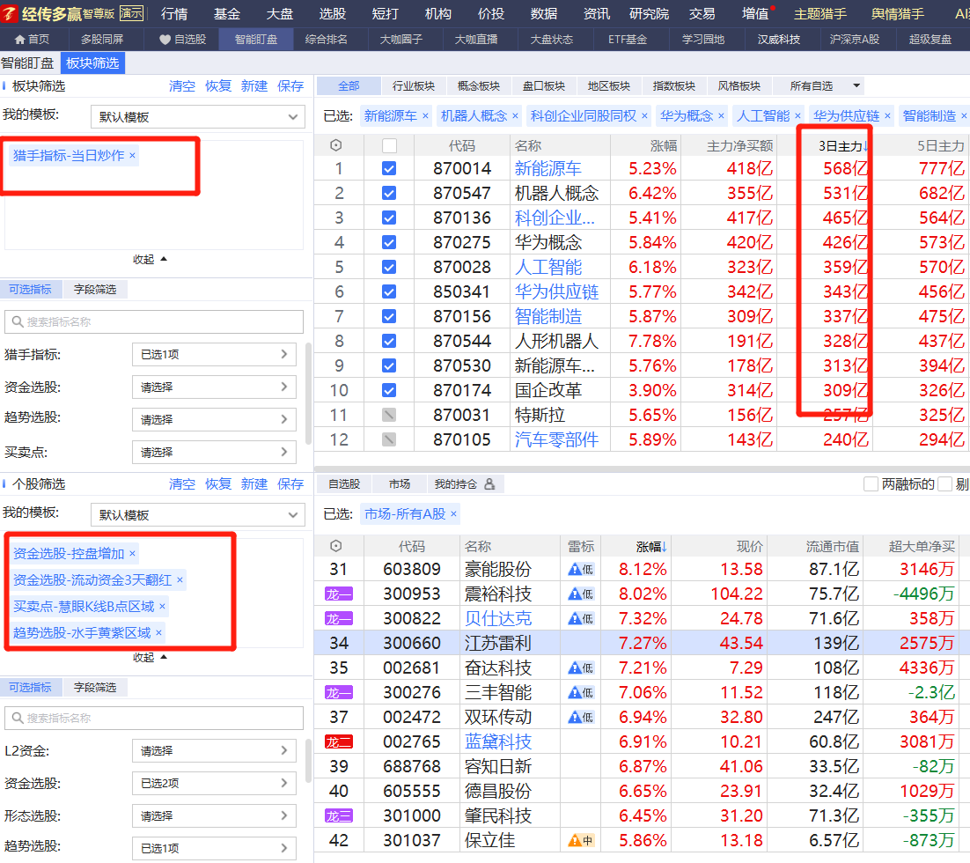
猎手选股-B点+控盘+资金红+突破

Slide 12
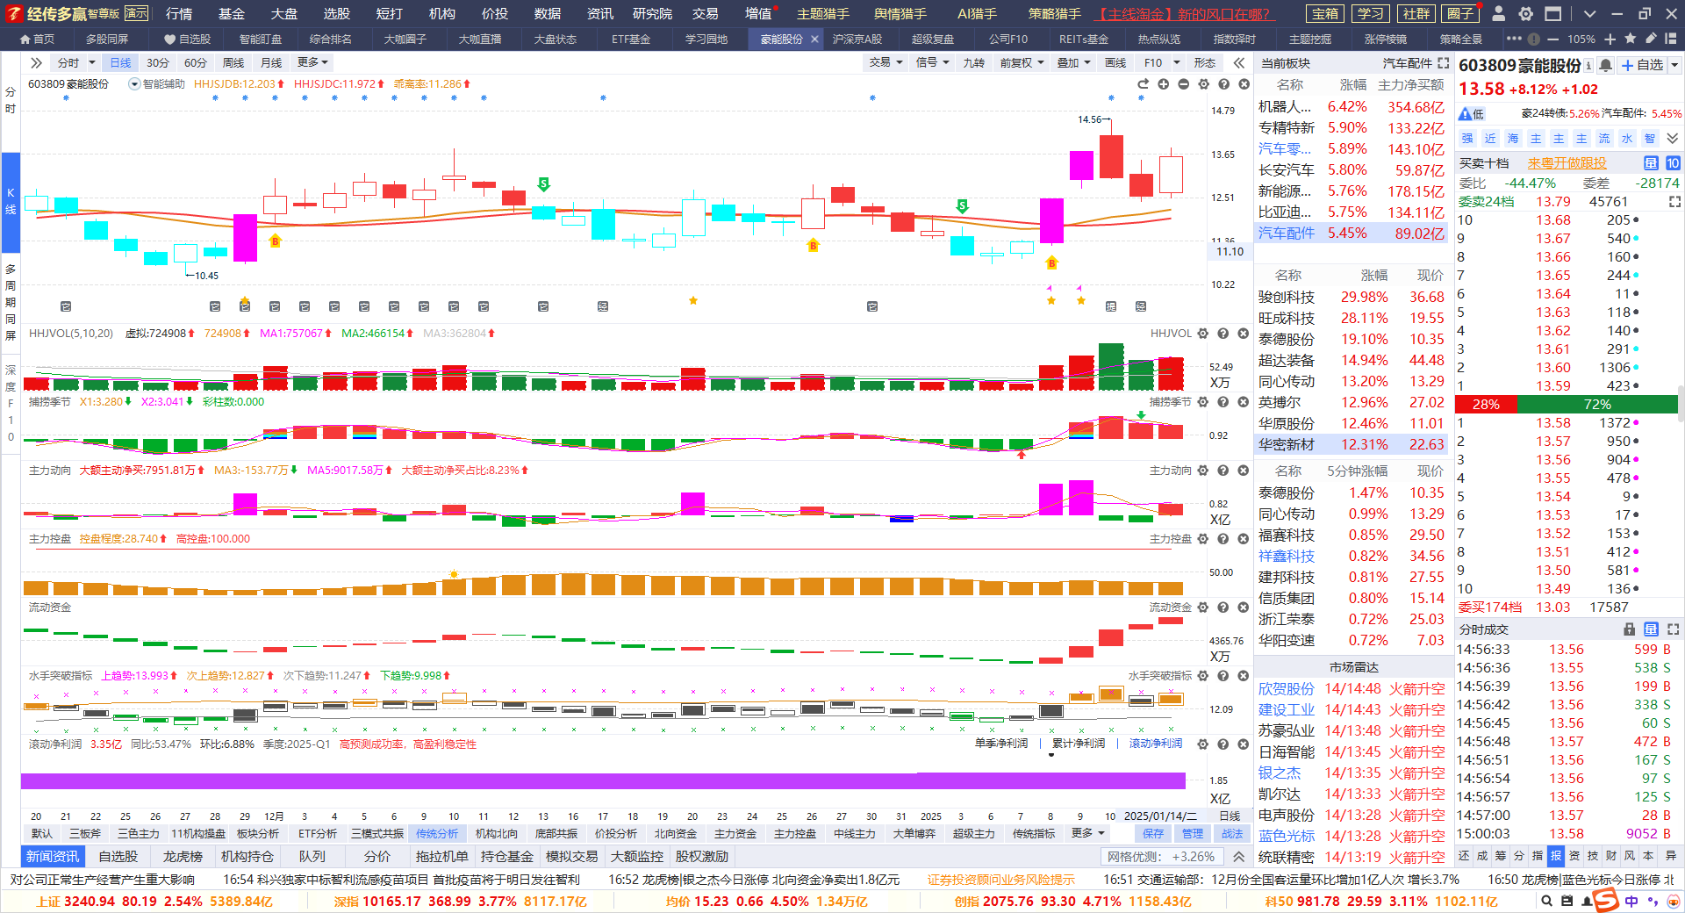
突破回踩，二次控盘
案例教学
不作推荐
案例教学
不作推荐
业绩+机构+资金+上升趋势
注意控盘上升回档，智能辅助线支撑
业绩+机构+资金+上升趋势
注意控盘上升回档，智能辅助线支撑

Slide 13
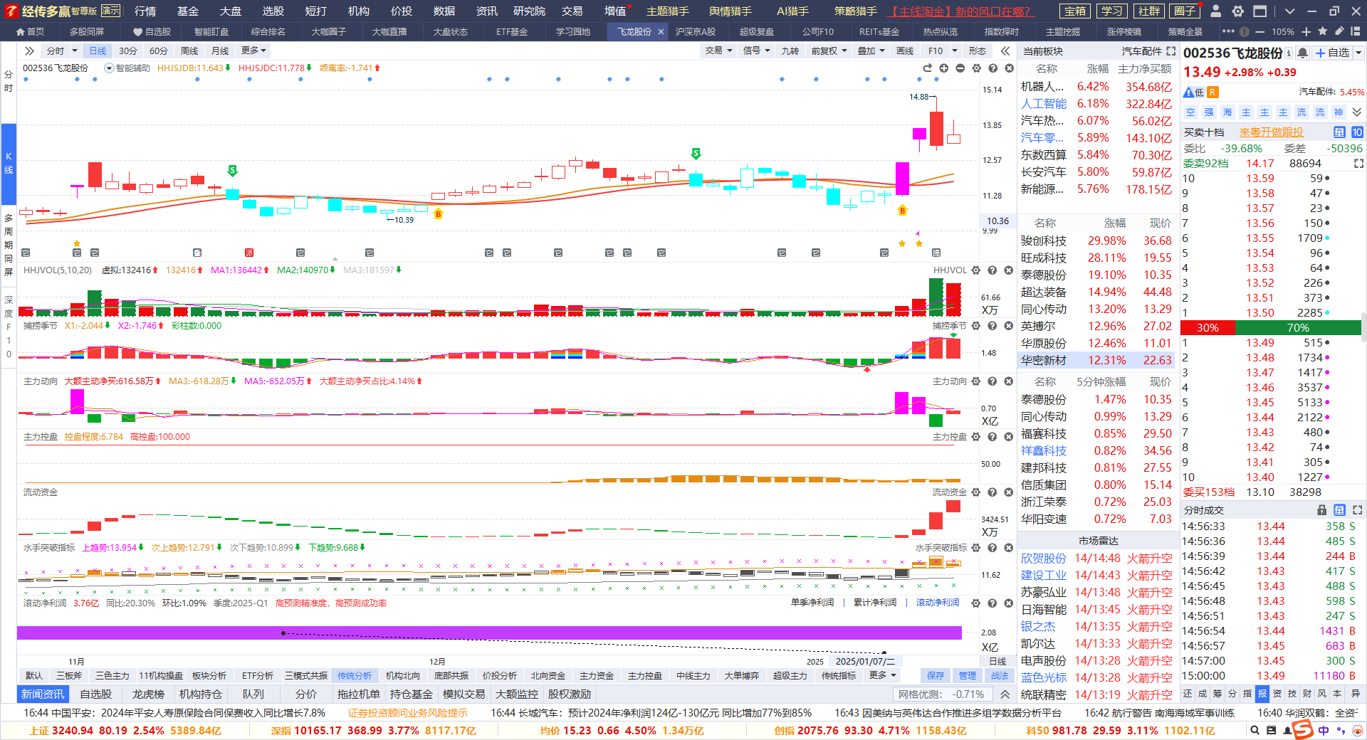
突破回踩，二次控盘
案例教学
不作推荐
业绩+机构+资金+上升趋势
注意控盘上升回档，智能辅助线支撑
业绩+机构+资金+上升趋势
注意控盘上升回档，智能辅助线支撑

Slide 14
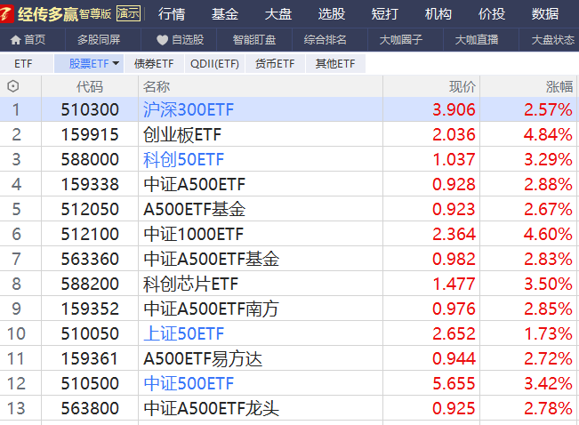
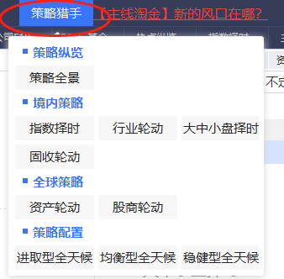
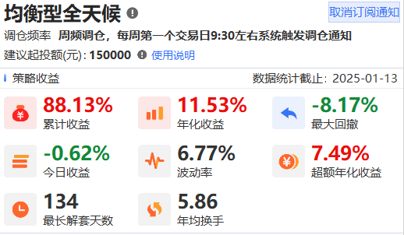
股票强投机，ETF强风控
做ETF的仓位可以底部配置多一些锁仓，因为ETF本身就是主买跌，不追涨的。 因为ETF本身他是一揽子个股的指数，不存在什么立案调查、问询函、财务造假等等个股容易暴雷的情况。
另外一方面一旦行情上涨了，指数必然会带着上冲，所以ETF第二个作用就是不至于踏空行情。类似588000科创50ETF、策略猎手跟投【均衡性全天候】【资金轮动】【固收轮动】的相关品种，能自动跟投就别手动。

Slide 15
03
操作注意事项

Slide 16
炒股心法
1.锁定政策大方向，尽量专注某几个热点主题做好研究（一定要坚持看主题分析）。
2.一旦出现主题行情机会，一定要重视选股机会（政策、趋势、资金、人气、涨停等）
3.平时买股不要超过3只，行情再好买股也不超过5只。人的精力是有限，股票越多，操作越不稳定，通常越容易亏钱。
4.散户之所以能赚钱，就是一波行情/一只个股把波段做好了，敢于上仓位，敢于止盈止损。
(重点在于选股操作的盈利模式)，时时刻刻要记住保护本金最重要，其次是保护利润。
5.选择大于努力，个股选对行业、业绩、热点、资金（只赚能力圈范围内的钱） 。

Slide 17
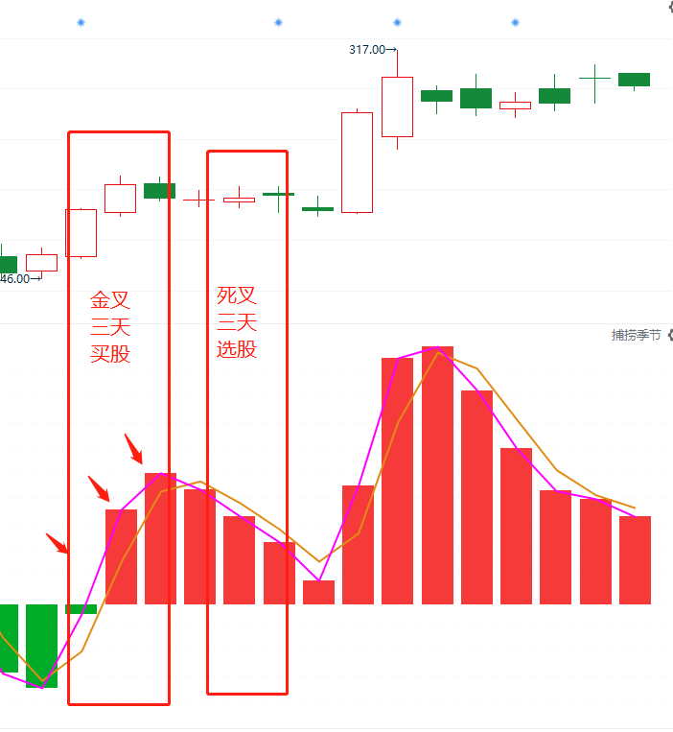
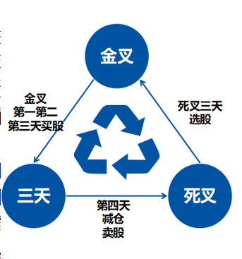
交易小结
买卖点---捕捞季节（3天原则）
买股是建立在趋势+资金都符合的阶段，做大概率的事情才能有好的预期
买股
1、买在捕捞季节死叉末端的回档，资金保持（一般死叉数柱子3-4根是调整充分）
特别注意：金叉出现之前的埋伏买股，都只能买一次，而且是底仓。金叉形成确认再加仓，利用浮仓操作。
2、稳健买点：智能辅助线/蓝线平台附近、金叉刚形成（柱子第1-2根合适，如金叉超过3-4根柱子之后，注意随时调整，乖离率高，谨慎追买，控制仓位）
告诉自己：回档买永远是更稳健，更省心；追高买需要控制仓位，执行力较高。
（好股票一定会有买点，追求波段，买不到一飞冲天。大阳线是符合预期，涨停是锦上添花）
一旦不及预期，预期之外的破位，观察资金和趋势是否都走坏，决定是否坚决离场，卖出保护本金

Slide 18
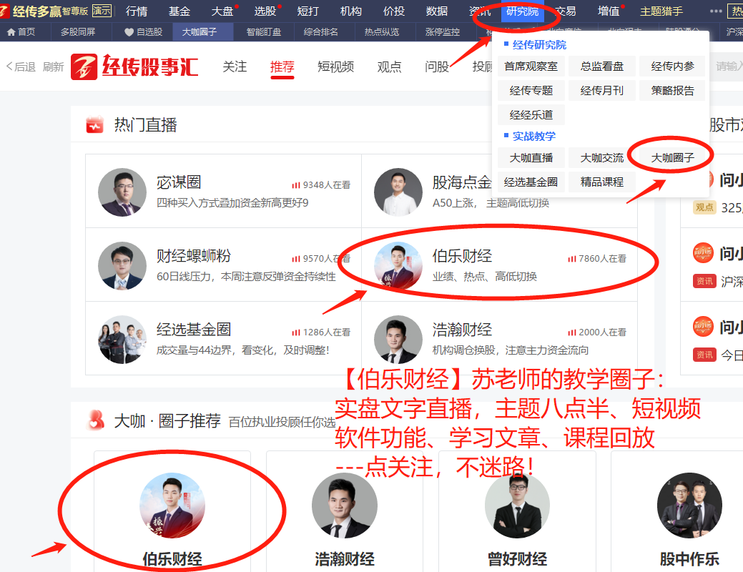
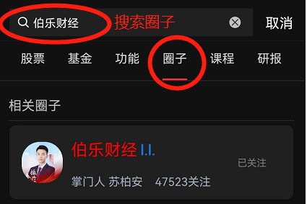
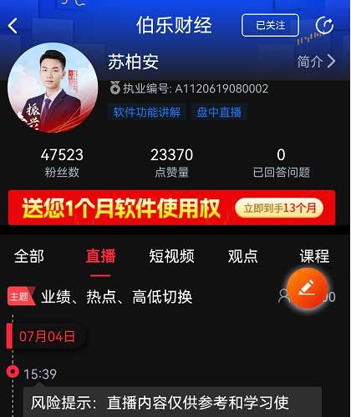
点关注，不迷路

